Slide 1
ЕКОЛОГІЯ, ВІЙНА І ГРУНТ
Мовчан Валентина Олексіївна, к.б.н.
greendragoness16@ukr.net

Slide 2
42°C на початку квітня: Азію сколихнула безпрецедентно аномальна спека

Slide 3
У Монголії – найсуворіша зима за пів століття: там загинули майже 5 мільйонів тварин

Slide 4
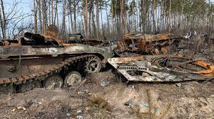
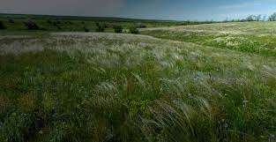
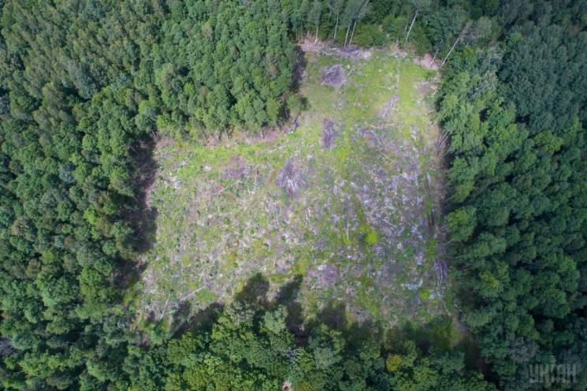
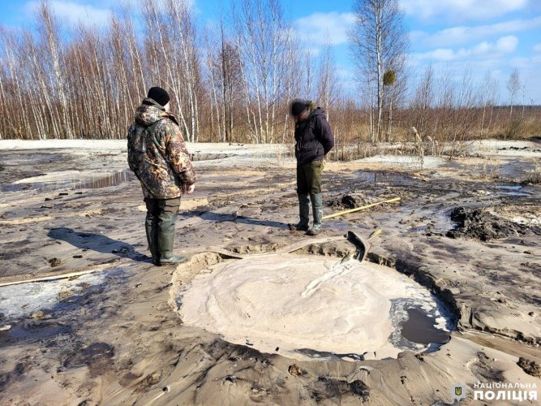
ОПУСТЕЛЮВАННЯ

Slide 5
Дощів усе менше через вирубування лісів
Більшість дощових хмар утворюються над великими водоймами – морями й океанами.
Вони рухаються вглиб континенту силою вітру, але дорогою випаровують вологу.
Чим далі від узбережжя – тим стає сухіше, через 600 км утворюються перші пустелі.
Виходить, що життя могло би існувати лише на вузькій смузі вздовж країв континентів.
Але, на щастя, існують ліси. Влітку дерева споживають до 2500 куб. м води на квадратний метр, які вони, дихаючи, виділяють у повітря.
Через цю водяну пару заново утворюються хмари, які, пересуваючись углиб континенту, приносять дощ.

Slide 6
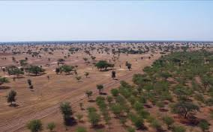
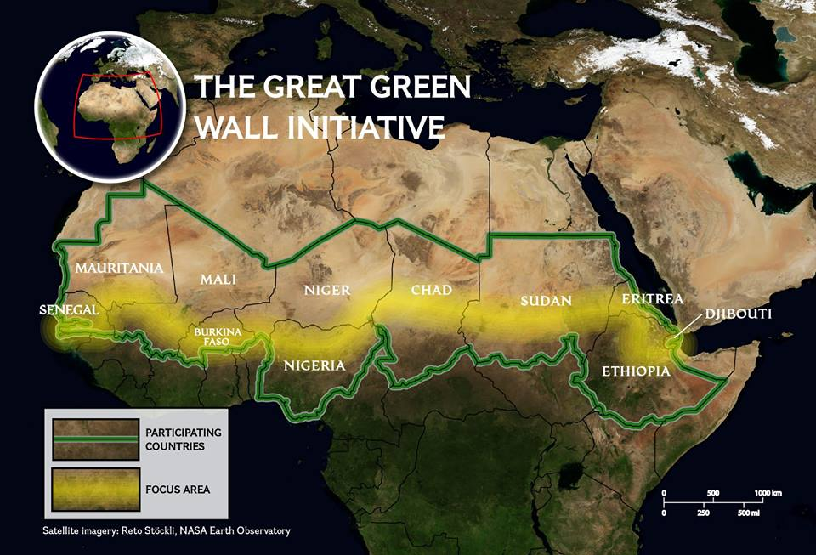
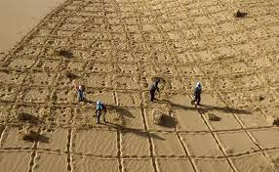
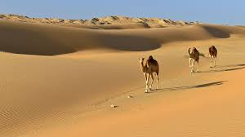
Велика зелена стіна Африки - лісосад

Slide 7
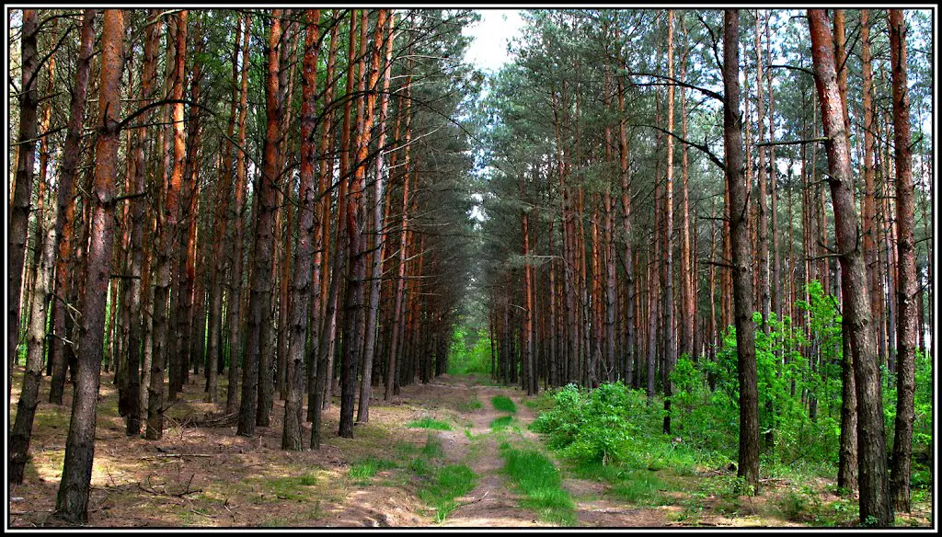
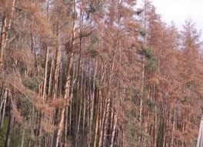
Відновлення лісів у Європі: багатство екосистеми залежить від грунту: найбагатший грунт у листяних лісах

Slide 8
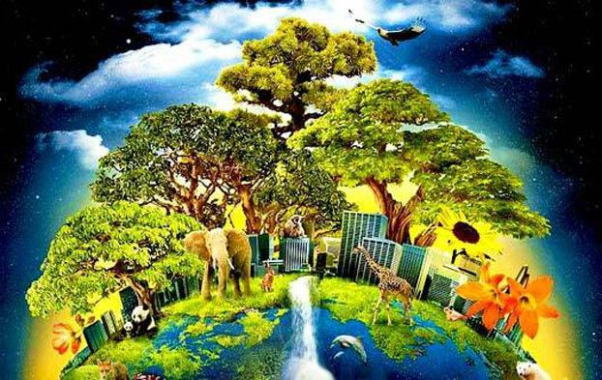
Грунт – управляюча система біосфери: на багатому гумусом грунті виростають екологічно чисті продукти навіть у забрудненому середовищі

